Slide 1
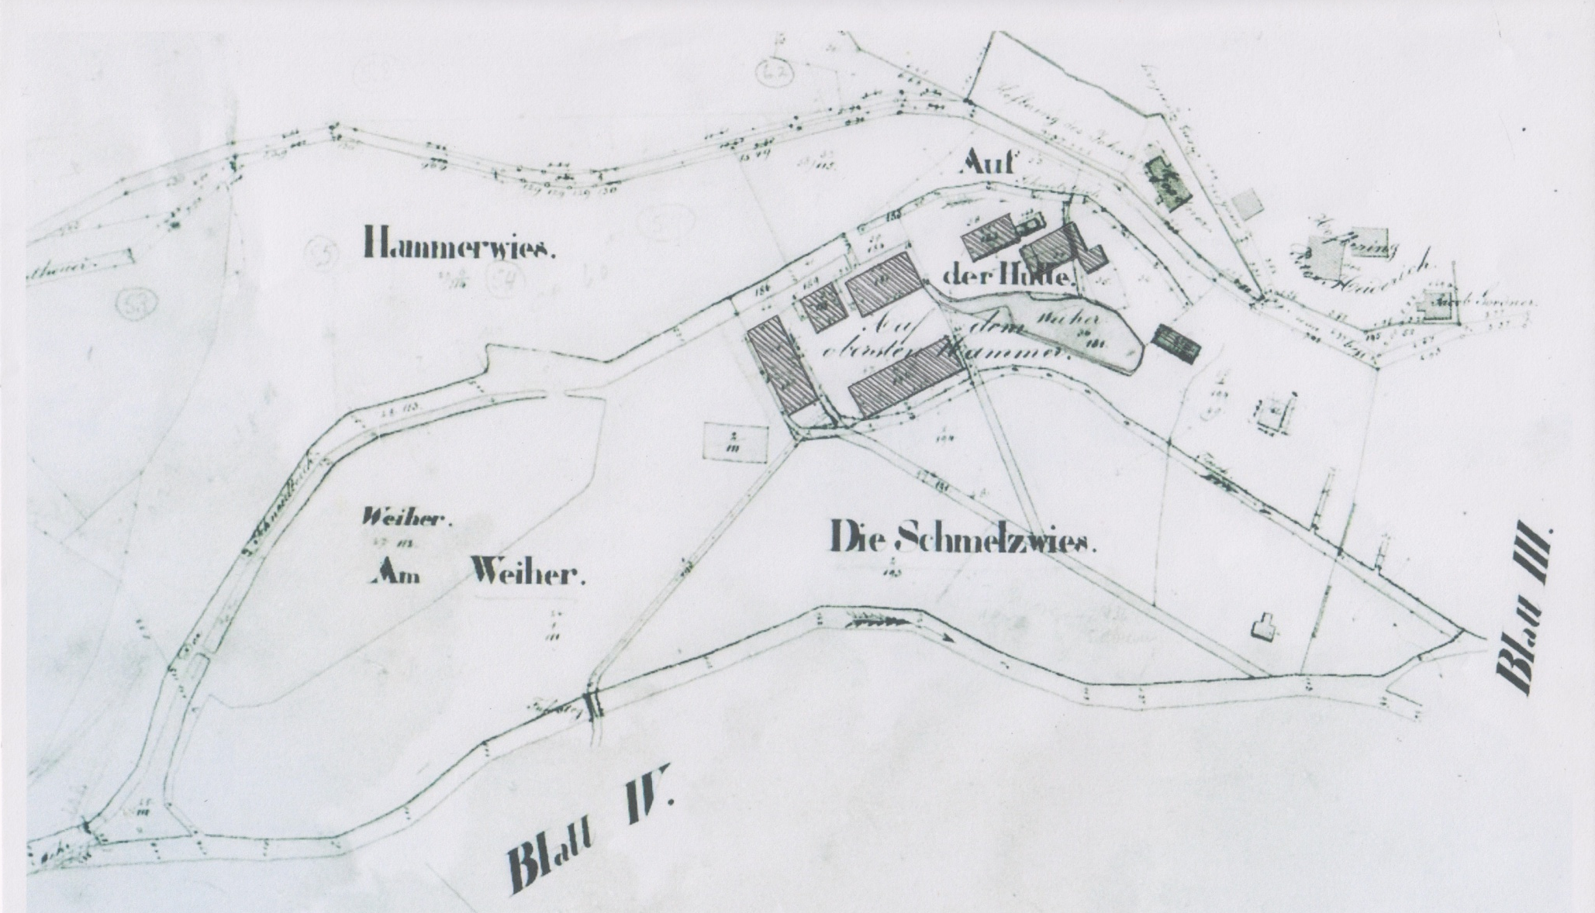
Übersicht über die Abentheuerhütte II
Brücke des Zufahrt-wegs
Wehr
Dreherei
Großer Hammer
Hüttenmeisterhaus
Hammer
Großer Stausee
Kleiner Hammer
Kohlespeicher
Kleiner Stausee
Erzrösterei

